Slide 1
Système à enseigner :
Robot M.I.M.I.
Multipode Intelligent
à Mobilité Interactive

Slide 2
Sommaire
Le Robot M.I.M.I. (Multipode Intelligent à Mobilité Interactive)
Présentation du Système à Enseigner.
Composition du Système à Enseigner.
Présentation de l’Environnement Multimédia d’Apprentissage
Couverture pédagogique en STI2D
Couverture pédagogique en SSI

Slide 3
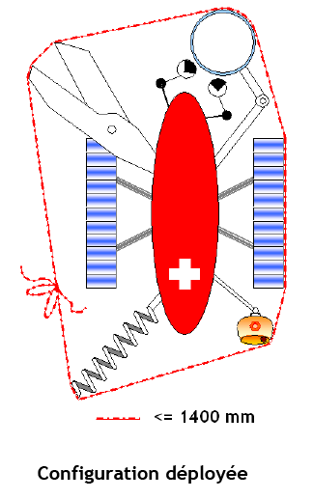
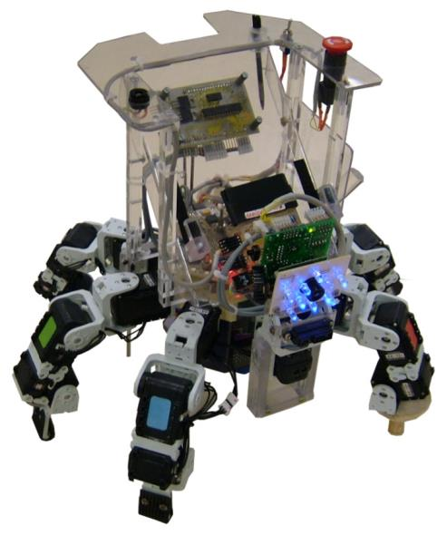
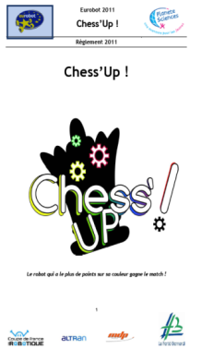
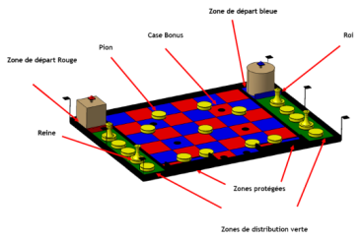
Le Robot M.I.M.I.
Le robot « M.I.M.I. » est a solution exacte du robot ayant participé à la coupe de France de robotique en 2011. Ce robot a été réalisé à partir d’un véritable cahier des charges et d’un règlement strict imposant des caractéristiques dimensionnelles et du Fairplay.

Slide 4

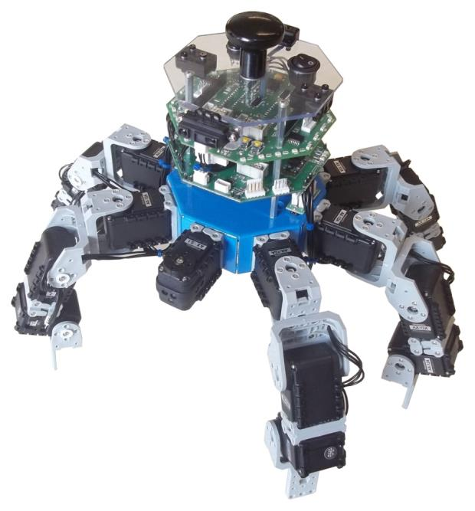

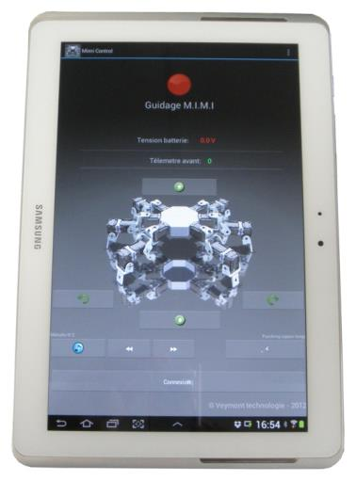
Le Robot M.I.M.I.
Le robot « M.I.M.I. » destiné aux enseignements STI2D / SSI est issu de ce véritable robot. De forme insectoïde, il est assemblé à partir d’éléments modulaires. Il intègre sa propre électronique de commande, lui permettant de se déplacer en toute autonomie ou à partir d’une tablette tactile.

Slide 5
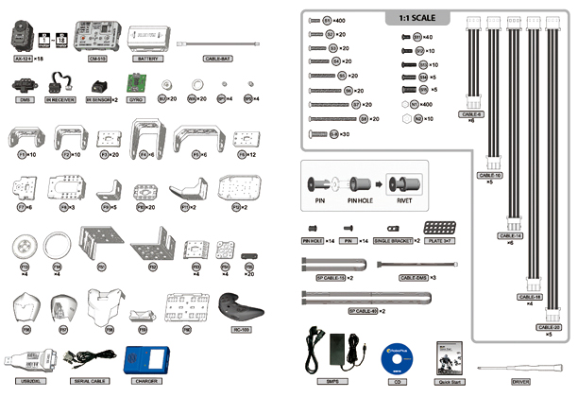
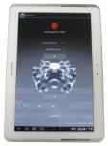
Le Robot M.I.M.I.
Diagramme des cas d’utilisation : robot MIMI
Piloter le robot à distance
(liaison courte)
Piloter le robot à distance
(liaison longue)
« extend »
Commander une ou plusieurs pattes individuellement
Initier une démonstration
Le robot « M.I.M.I. » se déplace en translation ou en rotation en toute autonomie et il se contrôle à partir d’une télécommande à infrarouge ou d’une tablette.
Des applications spécifiques permettent de réaliser les travaux pratiques.

Slide 6
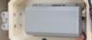

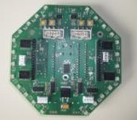

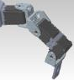


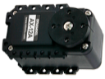


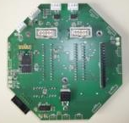





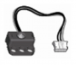


Le Robot M.I.M.I.
Block
Carte gestion des pattes (2 PIC 18F2480)
Block
Batterie LIPO 12V 100mA/h
Block
Base
Block
Embase
Block
Pattes
Block
Multipode Intelligent à Mobilité Interactive
Block
Bras 1
Block
Logiciel gestion pattes droites
Block
Logiciel gestion pattes gauches
Block
Servomoteur numérique
Block
Bras 3
Block
Bras 2
Block
Carte interface (2 PIC 18F2480)
Block
Module Bluetooth
Block
Moteur à courant continu
Block
Réducteur
Block
Carte électronique
Block
Capteur de position
Block
Capteur Infrarouge
Block
Logiciel mesure
Block
Logiciel communication
Block
Capteur AX-S1
Block
Télémétrie
Block
Gyroscope
L’architecture du robot « M.I.M.I. » se décompose en plusieurs blocs comme le montre le diagramme SysML de définition des blocs internes. 18 servomoteurs en réseau composent les 6 pattes. Deux cartes électroniques assurent le contrôle / commande du robot avec un ensemble de capteurs. L’autonomie est assurée par une batterie.

Slide 7
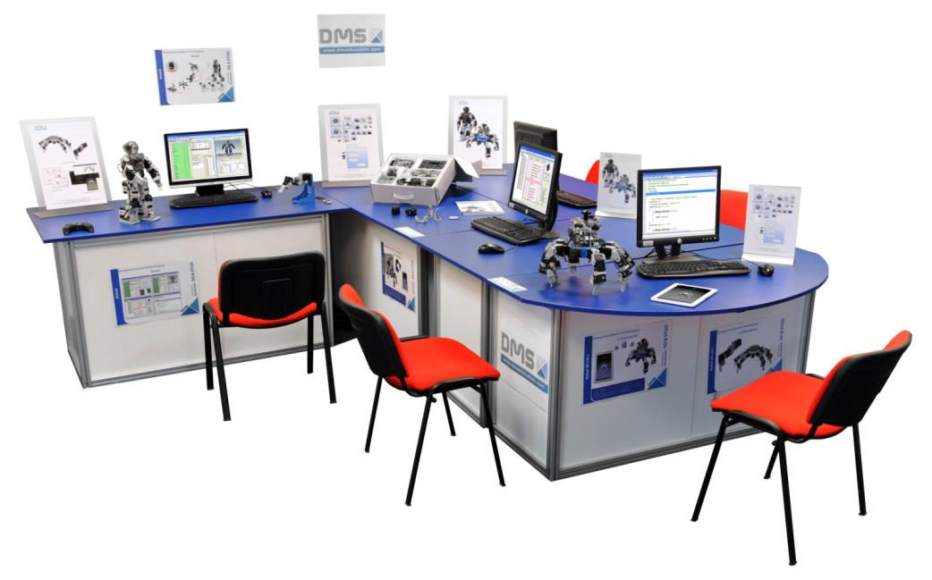
Présentation du Système à Enseigner.
Une organisation en ilot
Un Système à Enseigner avec :
- une ergonomie des postes organisés en îlot pour un travail en équipe dans un Environnement Multimédia d’Apprentissage.
- des activités pour les enseignements des bac SSI et STI2D à travers différentes approches.

Slide 8
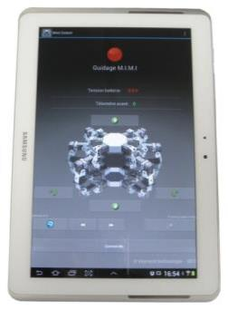
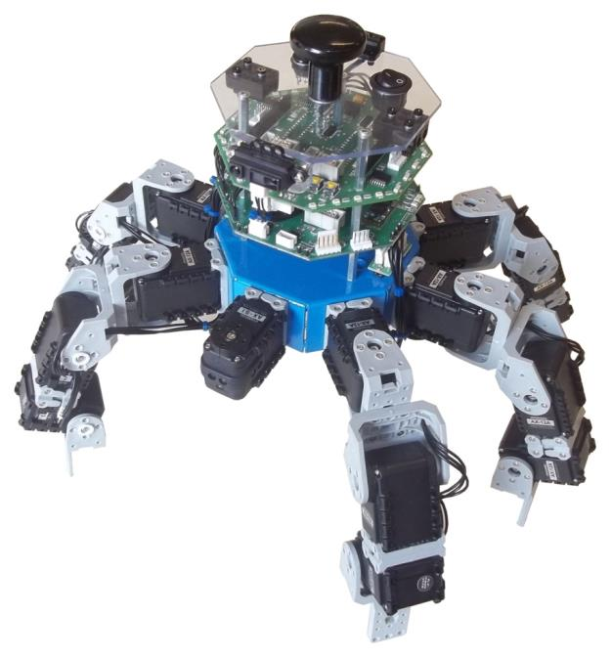


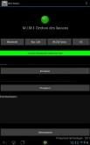

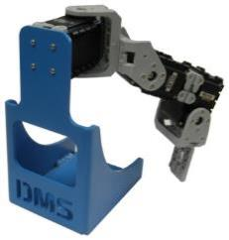

Composition du SAE
Applications spécifiques pour tablettes
Tablette sous Androïd.
(complément)
Robot M.I.M.I.
Patte seule sur support.
(complément)
Caméra haute vitesse.
(complément)
Le Système à Enseigner « M.I.M.I. » se compose d’une batterie, de 18 servomoteurs numériques en réseau, de différents capteurs (télémètre, infrarouge, sonore,...), de plusieurs bus de communication (TTL, CAN, I2C) et d’un contrôleur à base de PIC. Il peut être accompagné d’une tablette sous Android et d’une patte sur support.

Slide 9
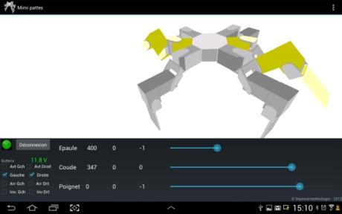
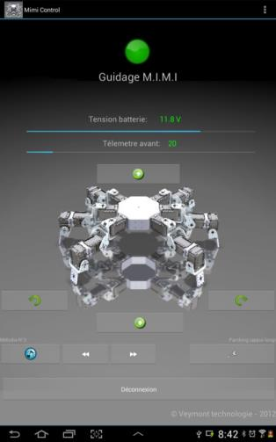
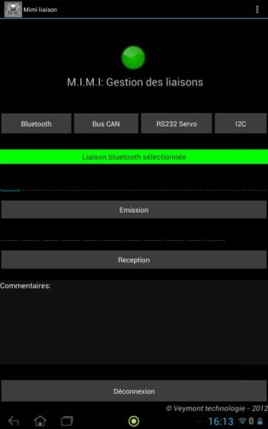
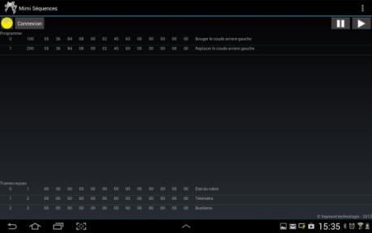
Composition du SAE
Des applications sous Androïd pour les activités
Gérer
Guider
Analyser
Séquencer
Le Système à Enseigner est livré avec un ensemble de quatre applications installées sur une tablette Androïd (en complément).
Ces applications permettent de réaliser les activités proposées pour les enseignements des Bac SSI et STI2D.

Slide 10
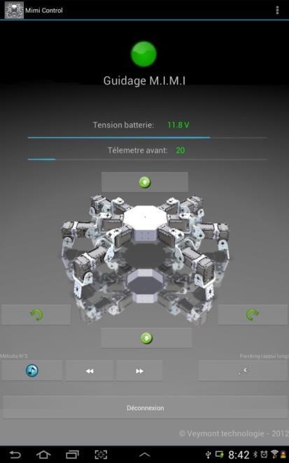
Composition du SAE
Guider le robot M.I.M.I.
Open source
L’application « Guider le robot M.I.M.I. » est une application spécifique qui permet le contrôler / commande du robot M.I.M.I. à partir d’une tablette tactile sous Androïd.
Cette application intègre plusieurs fonctionnalités :
- Connexion de la tablette au robot en Bluetooth avec paramétrage,
- Guidage avec boutons « marche avant », « marche arrière », « rotation droit »e et « rotation gauche » du robot
- Lecture de la tension batterie et de la distance par l’intermédiaire du télémètre et bargraphes
- Gestion du générateur de mélodie
- Paramétrage de la mise en veille du robot et bouton de « parckage » du robot
- Pilotage du robot à partir de l’accéléromètre interne à la tablette
- Auto-apprentissage des mouvements avec enregistrement des séquences et possibilité de relecture des trames envoyées.
Cette application permet le contrôle / commande du robot M.I.M.I. à partir de la tablette tactile. Elle dispose de deux modes avancées, l’un avec le pilotage par l’accéléromètre de la tablette et l’autre pour un auto-apprentissage des mouvements.
La connexion entre le robot M.I.M.I. et la tablette est en Bluetooth.

Slide 11
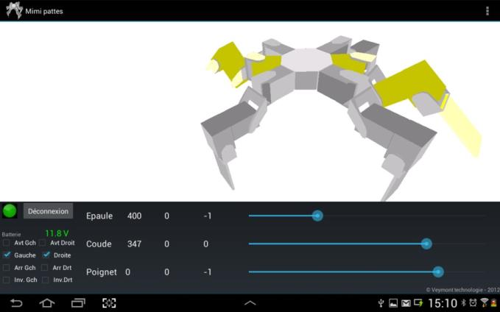
Composition du SAE
Gérer les pattes du robot M.I.M.I.
L’application « Gérer les pattes du robot M.I.M.I. » est une application spécifique qui permet le contrôler / commande d’une ou plusieurs pattes du robot M.I.M.I. à partir d’une tablette tactile avec retour sur un schéma 3D représentant le robot. Cette application intègre plusieurs fonctionnalités :
- Connexion de la tablette au robot en Bluetooth avec paramétrage,
- Pilotage d’une ou plusieurs pattes à l’aide des curseurs ou avec les doigts de l’utilisateur,
- Visualisation de la position courante, du couple et de l’écart de position sur les articulations d’une patte
- Auto-apprentissage des mouvements avec enregistrement des séquences et possibilité de relecture des trames envoyées.
Cette application permet le contrôle / commande de chacune des pattes du robot M.I.M.I. à partir de la tablette tactile avec retour sur une figure 3D. Les déplacements sont réalisés avec le doigt ou les curseurs et un retour d’information sur la position courante, le couple et de l’écart de position est disponible.

Slide 12

Composition du SAE
Gérer les liaisons numérique du robot M.I.M.I.
L’application « Gestion des liaisons numériques du robot M.I.M.I. » est une application spécifique qui permet d’émettre et réceptionner, à partir de la tablette, l’ensemble des trames échangées sur les différents bus de communication du robot.
Cette application intègre plusieurs fonctionnalités :
- Sélection de la liaison numérique avec zones d’émission, de réception et commentaires associés
- Emission et réception d’une trame de communication en bleutooth avec codage et décodage de la trame,
- Emission et réception d’une trame de communication sur le Bus CAN avec codage et décodage de la trame,
- Emission d’une trame de communication sur le bus RS323 des servomoteur avec codage et décodage de la trame,
- Emission d’une trame de communication sur le bus I2C avec codage et décodage de la trame.
L’ensemble de la messagerie, Bluetooth, Bus CAN, Bus RS232, I2C est incluse dans les documents d’accompagnement. Cette messagerie explique la construction des trames et donne l’accès à des macro-instructions pour le robot M.I.M.I.
Cette application permet de d’émettre et d’observer des trames échangées sur les différentes liaisons numériques du robot M.I.M.I.
Un processeur spécifique est dédiée sur les cartes électroniques. L’ensemble de la messagerie (Bluetooth, Bus CAN, RS232 Servo et I2C) est fournie dans les documents d’accompagnement

Slide 13
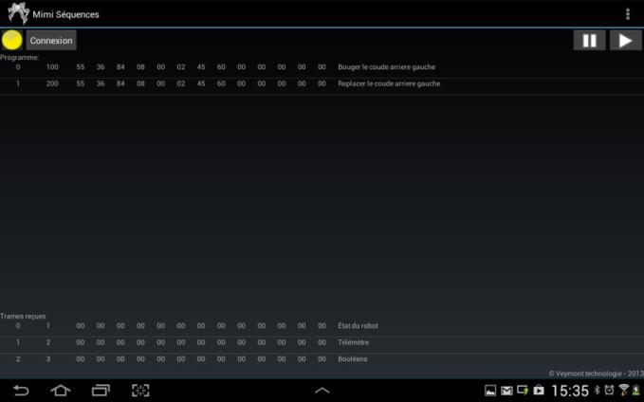
Composition du SAE
Séquenceur du robot M.I.M.I.
L’application « Séquenceur du robot M.I.M.I. » est une application spécifique qui permet d’exécuter des séquences de trames à des intervalles de temps définis par l’utilisateur. Elle permet également d’exécuter à nouveau des séquences de trames qui sont issues des auto-apprentissages.
Cette application intègre plusieurs fonctionnalités :
- Connexion de la tablette au robot en Bluetooth avec paramétrage,
- Affichage des trames à exécuter avec intervalle de temps entre chaque trame et affichage des trames reçues
- Ouverture d’un fichier de séquences, boutons « marche », « pause » et indicateur permettant de visualiser la trame en cours d’exécution.
Cette application permet d’exécuter des séquences constituées de trames créés par l’utilisateur à l’aide d’un éditeur de texte classique sous Androïd ou sous un autre OS. Il est également possible de « rejouer » des séquences enregistrées lors de l’auto-apprentissage avec les applications « guider le robot » et « gérer les pattes ».

Slide 14
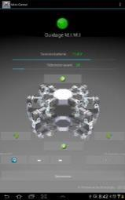
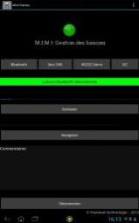
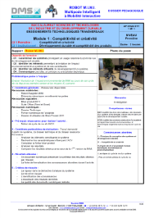
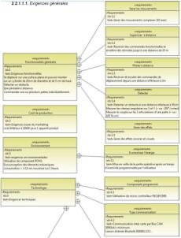
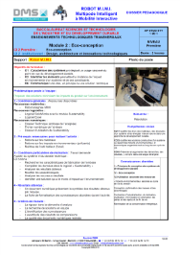
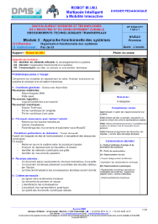
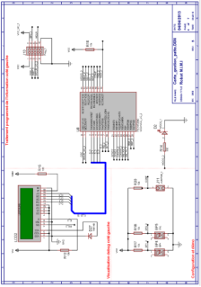
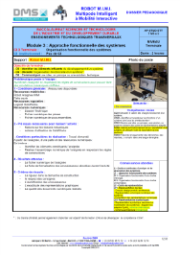
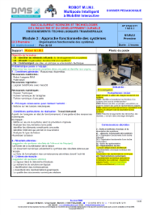

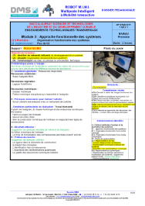
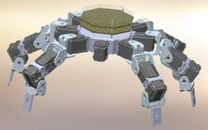
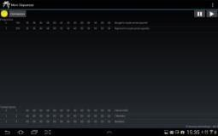
Présentation de
l’Environnement Multimédia d’Apprentissage
Quatre applications spécifiques sous Android
Des activités SSI et STI2D
Des documents ressources.
Le système est accompagné avec un Environnement Multimédia d’Apprentissage avec dossier technique intégrant la description de l’ouvrage, la présentation du système didactisé, les modélisations et les simulations, ainsi que des ressources techniques sur le Pont.

Slide 15
Présentation de
l’Environnement Multimédia d’Apprentissage
STI2D
SSI
Projet ITEC
Enseignements
Technologiques
Transversaux (MEI)
16 activités
8 développées
Bac S
Sciences de l’Ingénieur
Activités à venir
Projet SIN
L’Environnement Multimédia d’Apprentissage permettant d’aborder les compétences et connaissances des programmes STI2D et SSI à travers d’un ensemble de fiches pédagogiques professeurs, de fiches d’activités informatisées, de documents ressources et techniques.

Slide 16
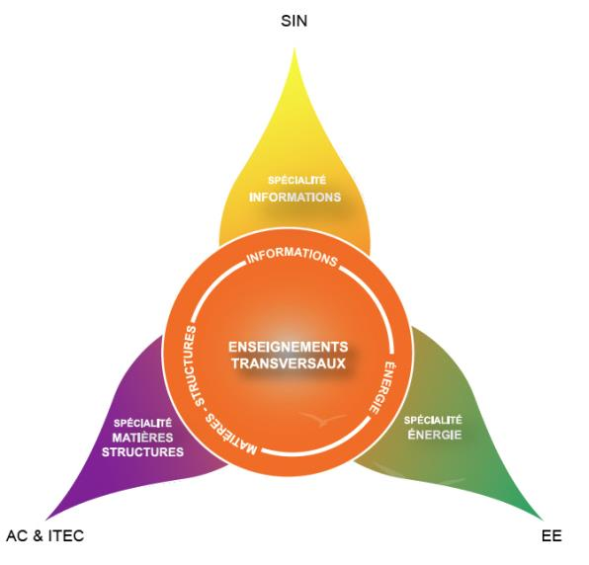
ETT
Couverture pédagogique en STI2D
Modules des enseignements transversaux
COMPETITIVITE ET CREATIVITE
Identifier les tendances d’évolution des systèmes
ECO-CONCEPTION
Appréhender la démarche de conception en facilitant leur usage raisonné et en limitant les impacts environnementaux
APPROCHE FONCTIONNELLE D'UN SYSTEME
Identifier les éléments influents sur l’évolution des systèmes
APPROCHE COMPORTEMENTALE D'UN SYSTEME
Utiliser un modèle de comportement pour prédire et valider des performances des systèmes
STRUCTURE MATERIELLE et/ou LOGICIELLE
Décoder l’organisation des systèmes, identifier une solution technique
CONSTITUANTS D'UN SYSTEME
Acquérir une culture des solutions technologiques
Couverture pédagogique pour les enseignements en STI2D.
Le dossier pédagogique intègre 16 activités dont 8 développées avec corrigés et 8 proposées non développées

Slide 17

ETT
Activité pédagogique ETT 1 M1-1 :
Activité proposée non développée
Extrait de l’activité pédagogique MEI n° ETT 1 M1-1 :
Problématique posée à l’équipe :
Evaluer l’évolution de l’impact environnemental de MIMI au cours de son cycle de vie depuis sa première version et les moyens d’y parvenir.
Travail demandé :
A partir du système, du dossier technique et du dossier ressource :
- Analyser les éléments constituants le système
- Rechercher les caractéristiques influençant l’ACV
- Compléter le fichier bilan produit
- Analyser les résultats
- Comparer les résultats obtenus avec ceux de la 1ère version de MIMI.
Résultats attendus :
Document permettant d’évaluer l’impact environnemental du Robot MIMI avec les caractéristiques influentes sur Analyse du cycle de vie et la fiche bilan produit
Fiche pédagogique

Slide 18
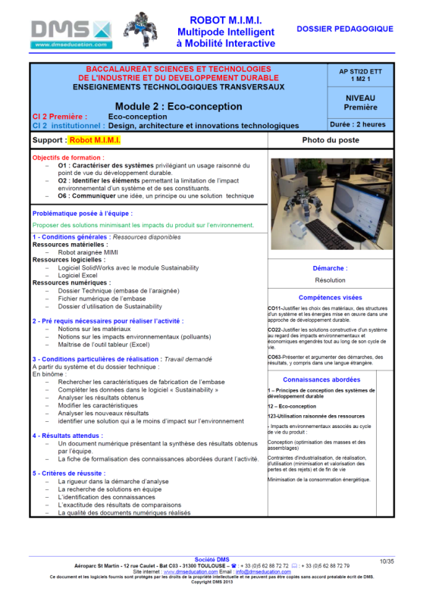
ETT
Activité pédagogique ETT 1 M2-1 :
Activité développée avec corrigés
Extrait de l’activité pédagogique MEI n° ETT 1 M2-1 :
Problématique posée à l’équipe :
Proposer des solutions minimisant les impacts du produit sur l’environnement.
Travail demandé :
A partir du système, du dossier technique et du dossier ressource :
- Rechercher les caractéristiques de fabrication de l’embase
- Compléter les données dans le logiciel « Sustainability »
- Analyser les résultats obtenus
- Modifier les caractéristiques
- Analyser les nouveaux résultats
- Identifier une solution qui a le moins d’impact sur l’environnement
Résultats attendus :
Document proposant des solutions permettant de minimiser l’impact du système sur l’environnement
Fiche pédagogique

Slide 19
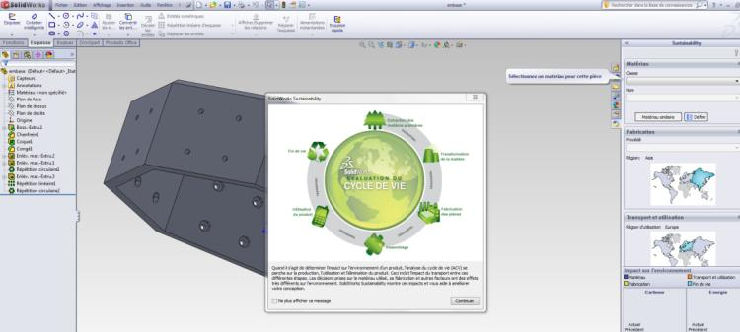
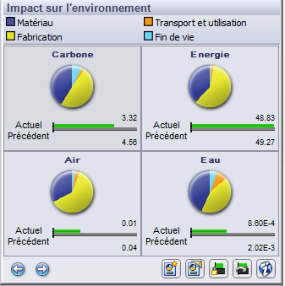
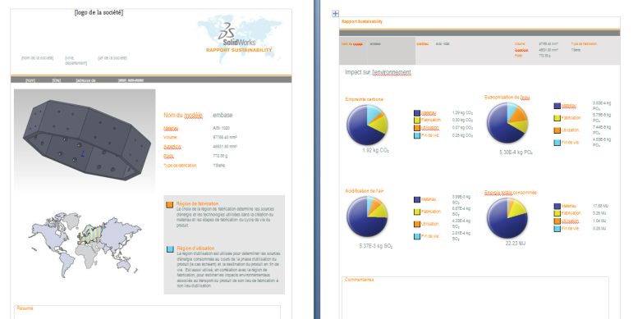
ETT
Activité pédagogique ETT 1 M2-1 :
Activité développée avec corrigés
Embase sous Solidworks et Sustainability’s
Impact sur l’environnement
Rapport sur l’impact sur l’environnement en fonction des matériaux

Slide 20
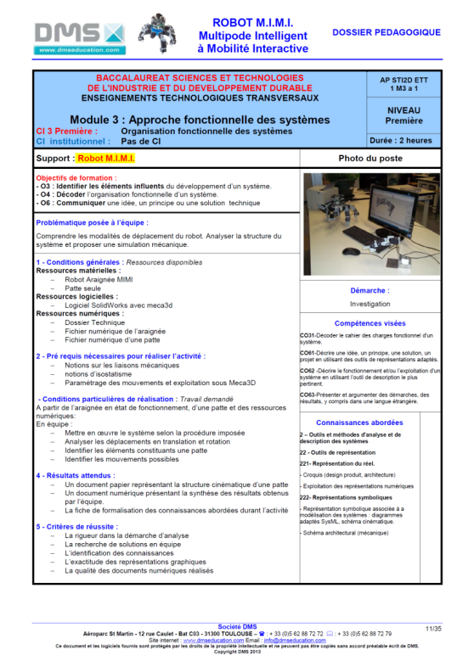
ETT
Activité pédagogique ETT 1 M3a-1 :
Activité développée avec corrigés
Extrait de l’activité pédagogique MEI n° ETT 1 M3a-1 :
Problématique posée à l’équipe :
Comprendre les modalités de déplacement du robot. Analyser la structure du système et proposer une simulation mécanique.
Travail demandé :
A partir de l’araignée en état de fonctionnement, d’une patte et des ressources numériques:
En équipe :
- Mettre en œuvre le système selon la procédure imposée,
- Analyser les déplacements en translation et rotation,
- Identifier les éléments constituants une patte,
- Identifier les mouvements possibles.
Résultats attendus :
Document décrivant les modalités de déplacement du robot MIMI avec analyse de la structure du système et simulation mécanique.
Fiche pédagogique

Slide 21
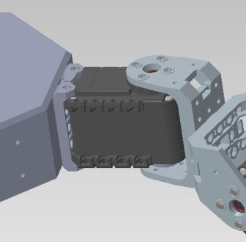
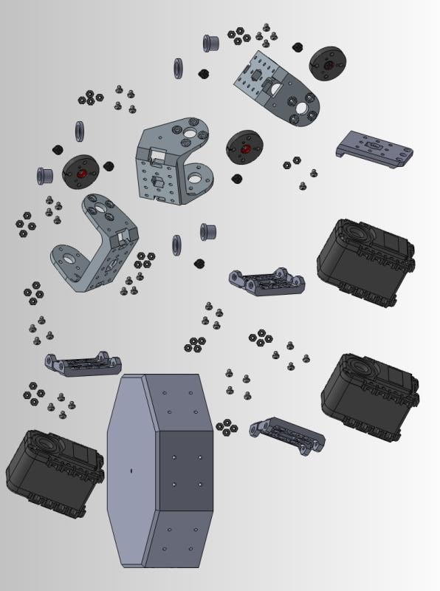
ETT
Activité pédagogique ETT 1 M3a-2 :
Activité développée avec corrigés
Modélisation d’une liaison
Tableau des degrés de liberté
T_{X} = 0 | R_{X} = 0
T_{Y} = 0 | R_{Y} = 0
T_{Z}= 1 | R_{Z}= 0
Degré de liberté
Groupe cinématique équivalent

Slide 22
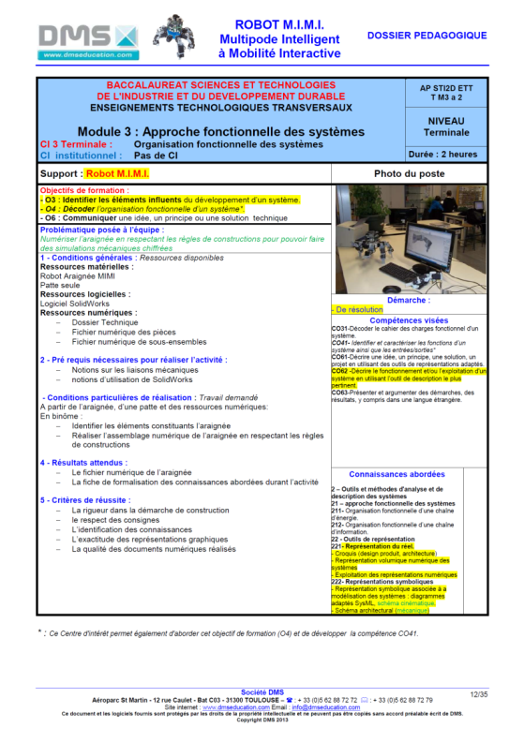
ETT
Activité pédagogique ETT 1 M3a-2 :
Activité proposée non développée
Extrait de l’activité pédagogique MEI n° ETT 1 M3a-2 :
Problématique posée à l’équipe :
Numériser l’araignée en respectant les règles de constructions pour pouvoir faire des simulations mécaniques chiffrées.
Travail demandé :
A partir de l’araignée, d’une patte et des ressources numériques :
En équipe :
- Identifier les éléments constituants l’araignée
- Réaliser l’assemblage numérique de l’araignée en respectant les règles de constructions.
Résultats attendus :
L’assemblage du robot MIMI est réalisé en respectant les règles de constructions mécaniques permettant de faire des simulations mécaniques chiffrées.
Fiche pédagogique

Slide 23

ETT
Activité pédagogique ETT 1 M3b-2 :
Activité proposée non développée
Extrait de l’activité pédagogique MEI n° ETT 1 M3b-2 :
Problématique posée à l’équipe :
Déterminer les mouvements possibles dans une patte et identifier leur origine.
Travail demandé :
A partir de l’araignée en état de fonctionnement, d’une patte et des ressources numériques:
En équipe :
- Mettre en œuvre le système selon la procédure imposée
- Analyser les mouvements d’une patte
- Identifier les éléments constituants une patte
- Identifier l’élément qui permet le mouvement
- Analyser le type de liaison
-Numériser la liaison
Résultats attendus :
L’origine des mouvement est identifié et les mouvements d’une patte sont décrits avec exactitude.
Fiche pédagogique

Slide 24

ETT
Activité pédagogique ETT 1 M3c-1 :
Activité développée avec corrigés
Extrait de l’activité pédagogique MEI n° ETT 1 M3c-1 :
Problématique posée à l’équipe :
Numériser l’embase de l’araignée en respectant les règles de constructions pour pouvoir faire des études de différents moyens de fabrications.
Travail demandé :
A partir de l’araignée en état de fonctionnement, d’une patte et des ressources numériques:
En équipe :
- Faire un croquis de l’embase
- Relever les cotes utiles
- Faire la construction numérique de l’embase en respectant les règles de constructions
Résultats attendus :
La modélisation de l’embase est réalisée avec exactitude en respectant les règles de construction.
Fiche pédagogique

Slide 25
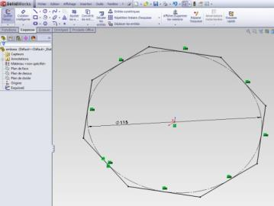
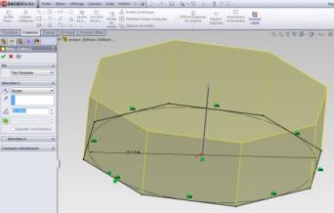
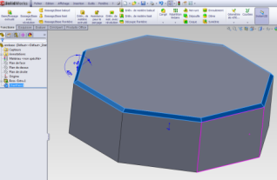


ETT
Activité pédagogique ETT 1 M3c-1 :
Activité développée avec corrigés
Bossage extrudé sous Solidworks
Chanfrein sous Solidworks
Esquisse sous Solidworks
Coque sous Solidworks
Embase sous Solidworks

Slide 26

ETT
Activité pédagogique ETT 1 M3c-1 :
Activité proposée non développée
Extrait de l’activité pédagogique MEI n° ETT 1 M3b-2 :
Problématique posée à l’équipe :
Valiser le formatage des trames numériques échangées sur les différents réseaux de terrain interne au robot afin de vérifier les contraintes du cahier des charges liées aux communications ( tests de recette).
Travail demandé :
A partir du système en état de fonctionnement :
- Identifier dans la cahier des charges les contraintes liées aux communications numériques (diagramme des exigences).
- Identifiez dans l’analyse fonctionnelle les différents réseaux de terrain implémentés (diagramme de blocks internes)
- Construire les trames demandées à partir du dossier techniques (réseau I2C, CAN et Servo).
- Justifiez la constitution des trames (encapsulation, type et format des données échangées …).
- Effectuez différents essais afin de valider les trames déterminées précédemment.
- Rédiger le document de validation du produit destiné au client (cahier de recette).
Résultats attendus :
Le document recette est réalisé permettant de valider l’ensemble de la communication du robot.
Fiche pédagogique

Slide 27

ETT
Activité pédagogique ETT 1 M4-a :
Activité proposée non développée
Extrait de l’activité pédagogique MEI n° ETT 1 M4-a :
Problématique posée à l’équipe :
Rechercher de la charge maximale pouvant être transporté par l’araignée d’un point de vue mécanique et électrique
Travail demandé :
A partir du système en état de fonctionnement :
- Mettre en œuvre le système selon la procédure imposée,,
en augmentant la charge à chaque trajet, pour un temps donné :
- Mesurer la distance parcourue
- Relever l’intensité de la batterie
- Analyser les résultats
Résultats attendus :
Un document permettant d’obtenir la charge maximale d’un point de vue mécanique et électrique.
Fiche pédagogique

Slide 28

ETT
Activité pédagogique ETT T M4-d :
Activité développée avec corrigés
Extrait de l’activité pédagogique MEI n° ETT T M4-d :
Problématique posée à l’équipe :
Valider conformément au cahier des charges différentes fonctionnalités spécifiées dans le but d’assurer au client un fonctionnement nominal du produit.
Travail demandé :
A partir du système en état de fonctionnement :
- Mettre en œuvre le système selon la procédure imposée,
- Vérifier les fonctionnalités offertes,
- Identifier les constituants matériels du système,
- Caractériser les différentes liaisons numériques présentes en traçant le cheminement de l’information pour une commande donnée,
- Rédiger le document de validation du produit destiné au client.
Résultats attendus :
Le document permettant de valider le produit pour le client, est exacte, clair. Il décrit correctement le fonctionnement.
Fiche pédagogique

Slide 29





ETT
Activité pédagogique ETT T M4-d :
Activité développée avec corrigés
Liaison numérique « bus servomoteurs »
sur schéma fonctionnel
Liaison numérique sur schéma structurel
Relevé des signaux sur le bus CAN
Liaisons numériques sur diagramme IBD

Slide 30

ETT
Activité pédagogique ETT T M4-e :
Activité proposée non développée
Extrait de l’activité pédagogique MEI n° ETT T M4-e :
Problématique posée à l’équipe :
Mettre en œuvre la programmation d’un cycle de fonctionnement conformément à une fonctionnalité du cahier des charges.
Travail demandé :
A partir du système en état de fonctionnement :
- Retrouver dans le cahier des charges les exigences associée aux différents cycle de fonctionnement demandés.
- Définir le séquencement des commandes à émettre pour réaliser les cycles demandés en utilisant une démarche algorithmique.
- Ecrire les séquences correspondantes en utilisant l’application dédiée (tablette sous androïd)
- Vérifiez les cycles obtenus, déterminez les écarts entre le cycles désiré et le cycle obtenu.
- Expliquez la source des différents écarts observés.
Résultats attendus :
La programmation du cycle est réalisée sans erreur et le fonctionnement correspond au cahier des charges.
Fiche pédagogique

Slide 31

ETT
Activité pédagogique ETT T M5-a :
Activité proposée non développée
Extrait de l’activité pédagogique MEI n° ETT T M5-a :
Problématique posée à l’équipe :
Rechercher la position des pattes ou l’araignée à le plus de force pour se soulever.
Travail demandé :
A partir du sous-système (patte) en état de fonctionnement :
- Mettre en œuvre le système selon la procédure imposée,
- Faire le relever des forces exercées dans différentes positions de la pattes,
- Analyser les résultats.
Résultats attendus :
La position optimale est trouvée et les essais réalisés sont conformes.
Fiche pédagogique

Slide 32

ETT
Activité pédagogique ETT 1 M5-c :
Activité développée avec corrigés
Extrait de l’activité pédagogique MEI n° ETT 1 M5-c :
Problématique posée à l’équipe :
Modifier l’interface homme machine du logiciel de guidage de la tablette suite à une demande client (ajout de fonctionnalité)..
Travail demandé :
A partir du système en état de fonctionnement :
- Identifier la classe où la modification doit être effectuée,
- Identifier les méthodes nécessaires à l’émission d’une trame bluetooth,
- Identifier les attributs associés aux boutons et aux bargraphes de l’IHM,
- Identifiez au moins une instanciation,
- Coder la modification demandée,
- Vérifiez le fonctionnement conformément à la modification demandée.
Résultats attendus :
La nouvelle interface homme machine est opérationnelle et fonctionne correctement.
Fiche pédagogique

Slide 33




ETT
Activité pédagogique ETT 1 M5-c :
Activité développée avec corrigés
Modification de l’IHM sur la tablette Android
Méthode mettant en œuvre l’attribut
Modification des sources du programme

Slide 34

ETT
Activité pédagogique ETT T M5-c1 :
Activité développée avec corrigés
Extrait de l’activité pédagogique MEI n° ETT T M5-c1 :
Problématique posée à l’équipe :
Identifier les solutions techniques adoptées pour la chaîne d'information pour la communication entre la tablette et les servomoteurs. Les valider conformément aux cahiers de charges afin de vérifier le fonctionnement avant une livraison au client. Présenter un document numérique des résultats obtenus.
Travail demandé :
A partir du système en état de fonctionnement :
- Identifier les différentes structures matérielles nécessaires à la transmission des ordres de commande spécifiés,
- Effectuer l’émission des messages et relever les informations transitant sur les différentes liaisons (RS232 Bluetooth, CAN et RS232 servo),
- Caractériser les différentes trames et vérifier leur contenu par rapport à la définition des interfaces,
- Expliquer comment l’information utile est transformée par les différentes interfaces d’un point de vue matériel et logiciel,
- Valider conformément au cahier des charges.
Résultats attendus :
Le document numérique identifie correctement les solutions techniques pour la communication.
Fiche pédagogique

Slide 35

ETT
Activité pédagogique ETT T M5-c2 :
Activité développée avec corrigés
Extrait de l’activité pédagogique MEI n° ETT T M5-c2 :
Problématique posée à l’équipe :
Identifier les solutions techniques adoptées pour la chaîne d'information pour la communication entre la Tablette et la couronne de Leds et les valider conformément aux cahiers de charges afin de vérifier le fonctionnement avant une livraison au client. Présenter un document numérique des résultats obtenus.
Travail demandé :
A partir du système en état de fonctionnement :
- Identifier les différentes structures matérielles nécessaires à la transmission des ordres de commande spécifiés.
- Effectuer l’émission des messages et relever les informations transitant sur les différentes liaisons (RS232 Bluetooth, CAN et I2C).
- Caractériser les différentes trames et vérifier leur contenu par rapport à la définition des interfaces.
- Expliquer comment l’information utile est transformée par les différentes interfaces d’un point de vue matériel et logiciel.
- Valider conformément au cahier des charges.
Résultats attendus :
Le document numérique identifie correctement les solutions techniques pour la communication.
Fiche pédagogique

Slide 36




ETT
Activité pédagogique ETT T M5-c2 :
Activité développée avec corrigés
Test de la liaison Bluetooth
Test de la liaison RS232
Test de la liaison CAN
Comparaison des différentes liaisons

Slide 37

ETT
Activité pédagogique ETT 1 M6-a :
Activité proposée non développée
Extrait de l’activité pédagogique MEI n° ETT 1 M6-a :
Problématique posée à l’équipe :
Calculer la vitesse de déplacement du bout de la patte en fonction de la vitesse du servomoteur par le calcul et par simulation chiffrée.
Travail demandé :
A partir du système, d’un servomoteur ouvert, du dossier technique et du fichier numérique:
En équipe :
- Identifier chacun des engrenages du servomoteur
- Rechercher la vitesse maxi de rotation du moteur du servomoteur
- Calculer la vitesse de rotation du dernier module de la patte
- Rechercher la même vitesse a partir de Méca3d
- Comparer les résultats obtenus.
Résultats attendus :
Les résultats de vitesse de déplacement sont cohérents par le calcul et la simulation.
Fiche pédagogique

Slide 38

ETT
Activité pédagogique ETT T M6-a2 :
Activité développée avec corrigés
Extrait de l’activité pédagogique MEI n° ETT T M6-a2 :
Problématique posée à l’équipe :
Calculer la trajectoire et la vitesse de déplacement du bout de la patte en fonction de la rotation des 2 servomoteurs par le calcul et par simulation chiffrée..
Travail demandé :
A partir du système, de la patte seule, du dossier technique et du fichier numérique:
En équipe :
- Rechercher la trajectoire de déplacement de la patte
- Calculer sa vitesse de déplacement
- Rechercher la même trajectoire et vitesse a partir de Méca3d
- Comparer les résultats obtenus.
Résultats attendus :
Les résultats de vitesse de déplacement sont cohérents par le calcul et la simulation.
Fiche pédagogique

Slide 39


ETT
Activité pédagogique ETT T M6-a2 :
Activité développée avec corrigés
Servomoteur AX12
Réducteur du servomoteur
Pignons | Diamètre | Nb de dents | hauteur
Sortie moteur | 3,3 | 11 | 3
2nd dessous | 12,5 | 48 | 1,4
2nd dessus | 5,3 | 15 | 2,5
3ème dessous | 12,2 | 38 | 1,9
3ème dessus | 5 | 10 | 3
4ème dessous | 13,47 | 31 | 2,75
4ème dessus | 6 | 9 | 4,5
5ème dessus | 12,8 | 23 | 3,9
5ème dessous | 8 | 10 | 7
6ème dessous | 19 | 29 | 6,5
Caractéristiques des engrenages

Slide 40

ETT
Activité pédagogique ETT 1 M6-c :
Activité développée avec corrigés
Extrait de l’activité pédagogique MEI n° ETT 1 M6-c :
Problématique posée à l’équipe :
Mettre en évidence le rôle des capteurs utilisés par rapport aux spécifications du cahier des charges (détection, mouvement, télécommande) afin de prévoir une démarche de test avant une opération de maintenance.
Travail demandé :
A partir du système en état de fonctionnement :
- Identifiez les différents capteurs utilisés.
- Indiquer leur rôle par rapport au cahier des charges.
- Précisez leur type de sortie et la grandeur mesurée correspondante.
- Décrire la chaîne d’acquisition.
- Modéliser le capteur à partir de la documentation technique ou par expérimentation.
- Implanter le traitement logiciel sous « labview » pour linéariser ou mettre à l’échelle le capteur.
- Effectuer les essais permettant de valider le modèle.
- Conclure sur l’origine des écarts observés.
Résultats attendus :
Les capteurs sont identifiés et les résultats ainsi que les écarts sont expliqués.
Fiche pédagogique

Slide 41




ETT
Activité pédagogique ETT 1 M6-c :
Activité développée avec corrigés
Exigences du télémètre
Linéarisation du capteur
Information télémètre dans Labview
Linéarisation du télémètre dans Labview

Slide 42

ETT
Activité pédagogique ETT T M6-c :
Activité proposée non développée
Extrait de l’activité pédagogique MEI n° ETT T M6-c :
Problématique posée à l’équipe :
Valider l’échange d’information sur le réseau CAN à partir de la définition des interfaces numériques (spécification des trames) afin de prévoir une procédure de test destinée a une opération de maintenance.
Travail demandé :
A partir du système en état de fonctionnement :
- Identifier schématiquement la constitution du réseau (nœud CAN)
- Identifier les nœuds destinataires des messages pour différentes commandes fonctionnelles (analyse des filtres).
- Effectuer l’émission des messages et caractériser les informations transitant sur le bus (chronogrammes).
- Décoder différentes trames et vérifier leur contenu par rapport à la définition des interfaces.
- Rédiger une procédure de test validant le fonctionnement des échanges CAN.
Résultats attendus :
Les échanges d’information sur le bus CAN sont validés.
Fiche pédagogique

Slide 43


SIN
Couverture pédagogique STI2D : Spécialités
ITEC
Le Pack Bioloid Premium permet de réaliser des activités de projet pour les spécialités Innovation Technologique et Eco-conception « ITEC » et Système d’Information et Numérique « SIN ».

Slide 44

Couverture pédagogique en SSI
Modules
ANALYSER
le besoin, le système et caractériser les écarts
MODELISER
Identifier et observer les grandeurs agissant sur un système, proposer et justifier un modèle, résoudre et simuler, valider un modèle
EXPERIMENTER
Justifier le choix d'un protocole expérimental, mettre en œuvre un protocole expérimental
COMMUNIQUER
Rechercher et traiter les informations, Mettre en œuvre une communication
Couverture pédagogiques pour l’enseignement SSI : A venir

Slide 45
Système à enseigner :
M.I.M.I.
Pour nous contacter :
www.dmseducation.com
info@dmseducation.com

